Slide 1
🙏 हरि ओम 😊

Slide 2
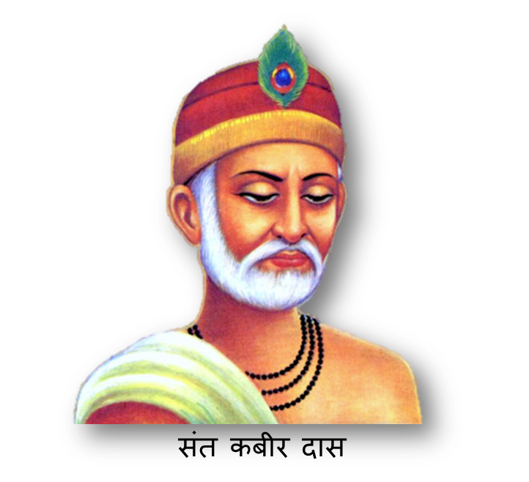
कबीर दास (1398-1518)

Slide 3
"कबीर दास और हिंदी साहित्य में उनका योगदान"
कबीर दास का जन्म स्थान | (Birthplace of Kabir Das)
कबीर दास का जन्म मगहर, काशी में हुआ था। कबीर दास ने अपनी रचना में भी वहां का उल्लेख किया है: “पहिले दरसन मगहर पायो पुनि काशी बसे आई” अर्थात काशी में रहने से पहले उन्होंने मगहर देखा था और मगहर आजकल वाराणसी के निकट ही है और वहां कबीर का मकबरा भी है।

Slide 4
कबीर दास की शिक्षा | (Education of Kabir Das Kabir Das)
जब धीरे-धीरे बड़े होने लगे तो उन्हें इस बात का आभास हुआ कि वह ज्यादा पढ़े-लिखे नहीं हैं वह अपनी अवस्था के बालकों से एकदम भिन्न थे। मदरसे भेजने लायक साधन उनके माता—पिता के पास नहीं थे। जिसे हर दिन भोजन के लिए ही चिंता रहती हो, उस पिता के मन में कबीर को पढ़ाने का विचार भी कहा से आए। यही कारण है कि वह किताबी विद्या प्राप्त ना कर सके।

Slide 5
कबीर दास का व्यक्तित्व (Personality of Kabir Das)
हिंदी साहित्य के हजार वर्षों के इतिहास में कबीर जैसा व्यक्तित्व लेकर कोई लेखक उत्पन्न नहीं हुआ।
ऐसा व्यक्तित्व तुलसीदास का भी था। परंतु तुलसीदास और कबीर में बड़ा अंतर था।
यद्यपि दोनों ही भक्त थे, परंतु दोनों स्वभाव, संस्कार दृष्टिकोण में बिल्कुल अलग-अलग थे मस्ती स्वभाव को झाड़-फटकार कर चल देने वाले तेज ने कबीर को हिंदी साहित्य का अद्भुत व्यक्ति बना दिया।
कबीर के नाम से मिले ग्रंथों की संख्या भिन्न-भिन्न लेखों के अनुसार भिन्न भिन्न है। एच. एच. विल्सन के अनुसार कबीर के नाम पर आठ ग्रंथ मौजूद हैं। विशप जी. एच. वेस्टकाॅट ने कबीर के 74 ग्रंथों की सूची प्रस्तुत की तो रामदास गौड़ ने हिंदुत्व में 71 पुस्तकें गिनाई हैं। कबीर की वाणी का संग्रह बीजक के नाम से प्रसिद्ध है।
इसके तीन भाग हैं—
रमैनी
सबद
साखी

Slide 6
कबीर दास के दोहे | Kabir Das ke Dohe
कबीर दास एक महान व्यक्ति थे उनकी महानता ने ही उन्हें इतना महत्वपूर्ण व प्रसिद्ध इंसान बनाया।
कबीर दास के दोहे भी उनकी तरह ही महान और मीठे हैं।
कबीर दास के प्रत्येक दोहे का अपने आप में एक महत्वपूर्ण अर्थ है यदि आप उनके दोहे को सुनकर उसे आप अपने जीवन में लागू करते हैं तो आपको अवश्य ही मन की शांति के साथ ईश्वर की प्राप्ति होगी।

Slide 7
दोहा
साई इतना दीजिये, जामें कुटुंब समाय। मैं भी भूखा ना रहूँ, साधु ना भूखा जाय।।
अर्थ: कबीरदास जी कहते हैं कि हे परमात्मा मुझे बस इतना दीजिये जिससे कि मेरे परिवार का भरण पोषण हो सके। जिससे मैं अपना भी पेट भर सकूं और मेरे द्वार पर आया हुआ कोई भी साधु-संत कभी भूखा न जाये।

Slide 9
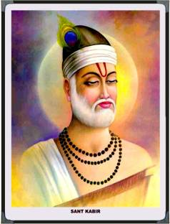
🙏धन्यवाद🙏

